Slide 1



LET'S EXPLORE THE WORLD!

Slide 2
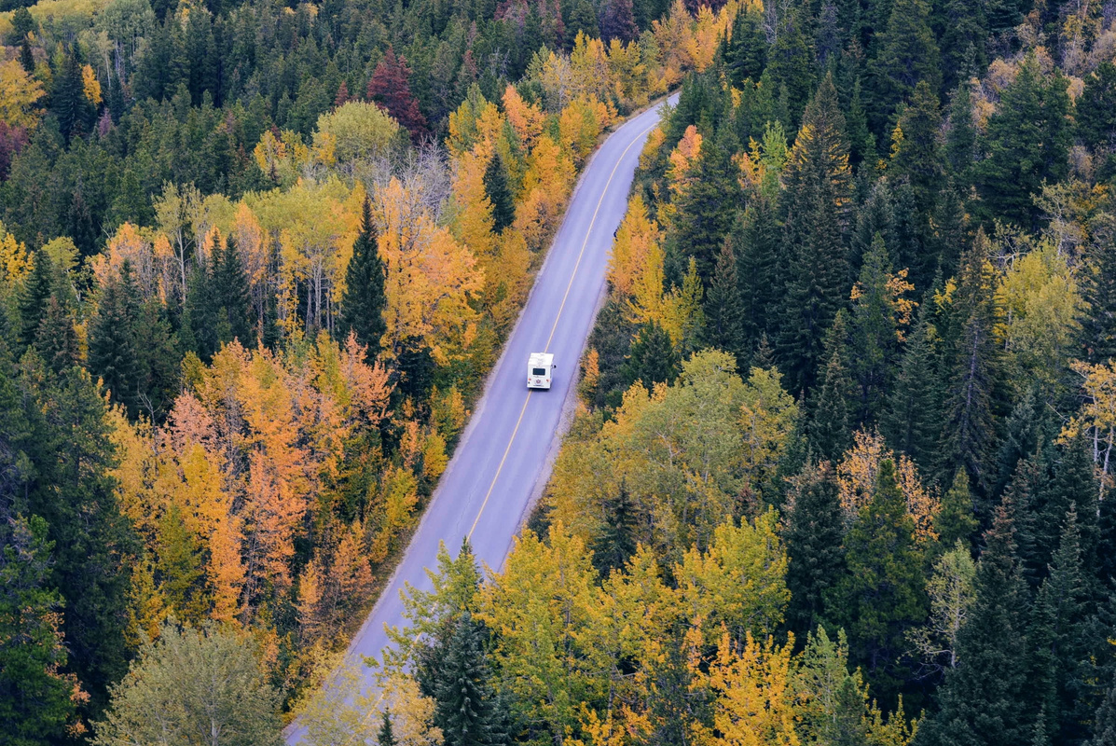

1. Estou disposto a gastar até U$6.000.
2.Quero visitar pelo menos 3 países.
3.Minha road trip não deverá durar mais que 7 dias.
4.Eu amo experimentar comidas novas.
5.Como irei viajar sozinho, não me importo de ficar em hostels e conhecer pessoas novas.
6.Eu adoro turistar e tirar fotos de lugares famosos, e, também gosto de relaxar na praia e apenas aproveitar o cenário.
7.Eu tenho um amigo que mora em Veneza e seria legal se eu pudesse visitá-lo (mas isso é opcional).
8.Eu quero alugar um carro, não luxuoso, mas em boas condições.

